Slide 1



Copyright © 2020 - 김대환, 박경미, 박인영, 송예진, 유민규 All rights reserved.

Slide 2

ㅅㅅㅎ
사람들의 소중한 주소록
프로젝트 특징
산출물
01
일정
프로젝트 개요 · 프로젝트 특징 · 산출물
Contents
02
인력 및 개발 조직도 · 일정
ERD
개발환경
03
화면 구성
시스템 구성도 · ERD · 개발환경 · 화면구성

Slide 3
01
ㅅㅅㅎ
사람들의 소중한 주소록
프로젝트 개요
프로젝트 명 :
사람들의 소중한 주소록 (Alias ㅅㅅㅎ)
배경 및 목적 :
인간관계에 첫 걸음은 상대방에 대해 잘 기억하는 것이다.
소중한 인연을 주소록에 담아 잘 기억하기 위함이 이 프로젝트의 첫번째 목적이다.
휴대폰을 바꿔도, 내가 번호를 바꾸더라도 다른 사람 번호가 저장되어 있다면?
주소록과 사용자의 편의대로 묶을 수 있는 그룹기능도 넣어 사용자의 편의를
증대 시키는 것을 최종 목표로 이 프로젝트를 기획하였다.
진행 기간 :
2020년 12월 23일 ~ 2020년 12월 31일 ( W Days 6)
진행 인원 :
5명

Slide 4

01
ㅅㅅㅎ
사람들의 소중한 주소록
프로젝트 특징
로그인 정보 저장 기능 (자동 로그인)
그룹별로 묶어 관리 가능 (ex. 회사, 친구, 가족…)
연락처 저장 시 사진 upload 가능
긴급 연락처, 즐겨찾는 연락처 분리 사용이 가능
Email로 인증번호 발송하여 등 본인 인증 가능
입력한 휴대폰 번호로 인증번호 발송하여 본인 인증 가능

Slide 5
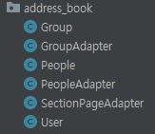
01
ㅅㅅㅎ
사람들의 소중한 주소록
산출물
Bean & Adapter | Activity | Method | Task | XML | TOTAL
6 | 23 | 2 | 4 | 27 | 66
Bean & Adapter
- Group : grouping 시 필요한 bean
GroupAdapter : list를 띄우기 위한 adapter
People : 연락처에 저장된 사람들 bean
PeopleAdapter : people list를 띄우기 위한 adapter
SectionPageAdapter : Fragment 나누기 위한 adapter
User : 회원가입한 user bean

Slide 6
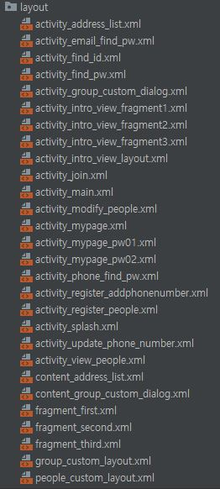
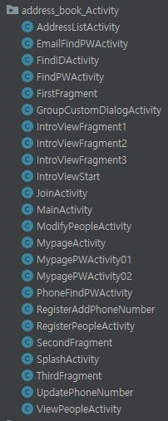
01
ㅅㅅㅎ
사람들의 소중한 주소록
산출물
Activity & XML
- AddressListActivity : 주소록 리스트
- EmailFindPWActivity : Email로 인증번호 받아 비밀번호 찾기
- FindIDActivity : ID 찾기 - FindPWActivity : PW 찾기
- GruoupCustomDialogActivity : 사용자 그룹 만들기
- JoinActivity: 회원가입
- MainActivity : Login 화면
- ModifyPeopleActivity : 연락처 수정
- MypagePWActivity 01,02 : user 비밀번호 받아 일치 시 비밀번호 수정
- PhoneFindPWActivity : 스마트폰 인증번호 일치 시 비밀번호 수정
- RegisterAddPhoneNumber : 연락처에 번호 추가하기
- RegisterPeopleActivity : 연락처 등록
- ViewPeopleActivity : 연락처 상세화면

Slide 7
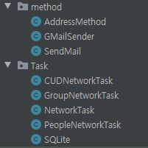
01
ㅅㅅㅎ
사람들의 소중한 주소록
산출물
Method
- GMailSender : Email 인증번호 method
- SendMail : 메일 인증 시, 인증 코드 뽑는 Method
Task
- CUDNetworkTask : Favorite / Emergency 관련 Task
NetworkTask : 회원정보 Read networkTask
GroupNetworkTask : 회원 Grouping 관련 Task
PeopleNetworkTask : 연락처 정보 CRUD Task

Slide 8
02
ㅅㅅㅎ
사람들의 소중한 주소록
인력 및 개발조직도
김대환
박경미
Image 업로드 및 불러오기
연락처 등록 (복수 연락처 등록)
연락처 총괄 👑
Email 인증/ 문자 인증
회원가입 , ID/PW 찾기
Address list, 그룹 👑
박인영
송예진
유민규
Login
로그인 정보 기억 기능
상세보기 (즐겨찾기/긴급)
연락처 수정/삭제
Splash 및 디자인
Address list

Slide 9
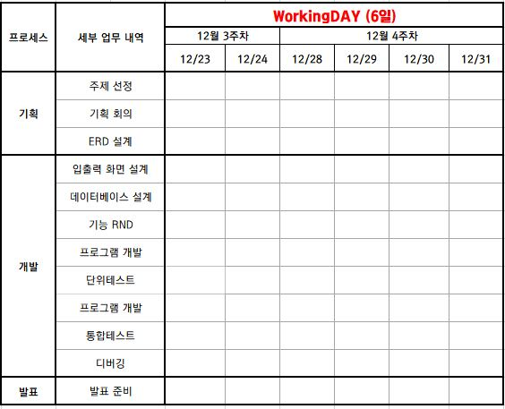
02
ㅅㅅㅎ
사람들의 소중한 주소록
일정

Slide 10
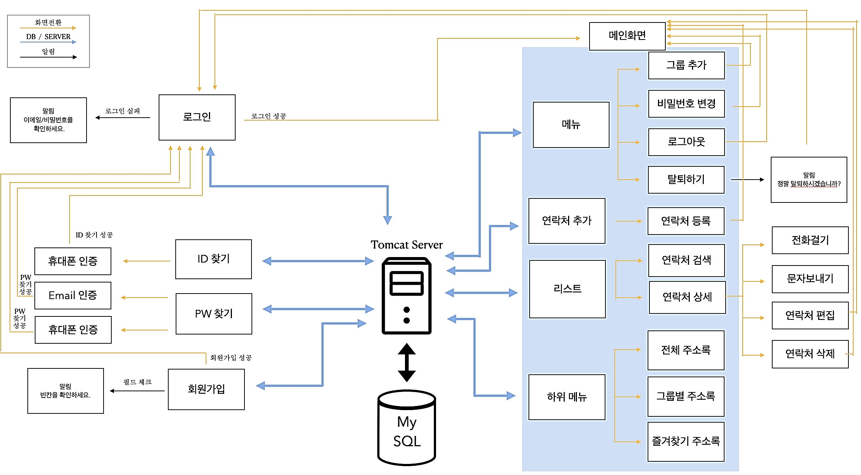
03
ㅅㅅㅎ
사람들의 소중한 주소록
시스템 흐름도

Slide 11
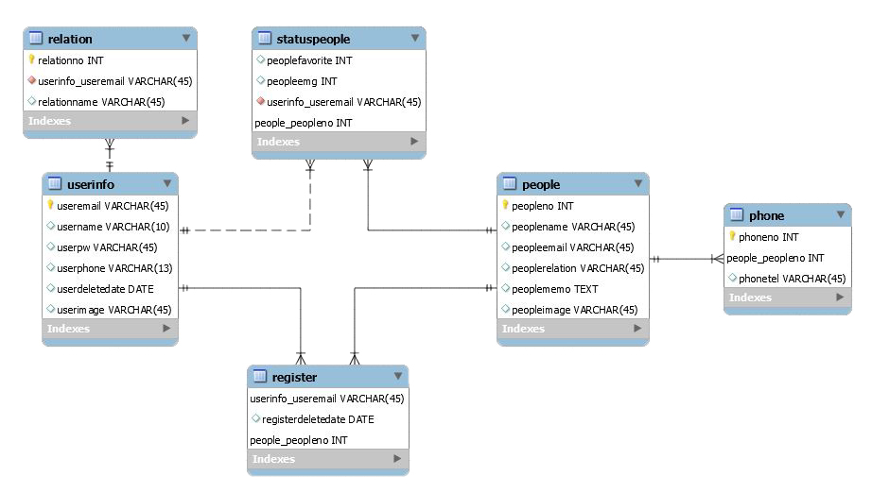
03
ㅅㅅㅎ
사람들의 소중한 주소록
ERD
상태
(즐겨찾기 / 긴급연락처)
그룹
(그룹 추가 가능)
연락처 등록
다중 연락처 등록 (Max 4개)
번호
회원정보
등록

Slide 12





03
ㅅㅅㅎ
사람들의 소중한 주소록
개발 환경
Ver 4.1
Safari
Ver 8.0.17
Ver 8.5
GitHub

Slide 13
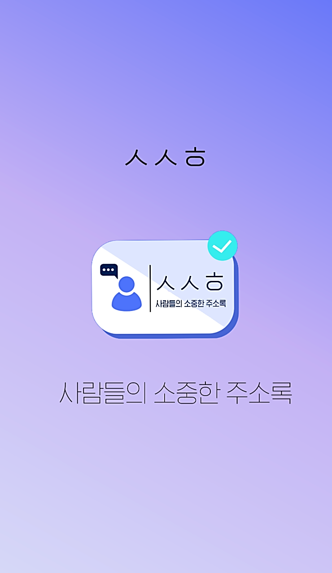
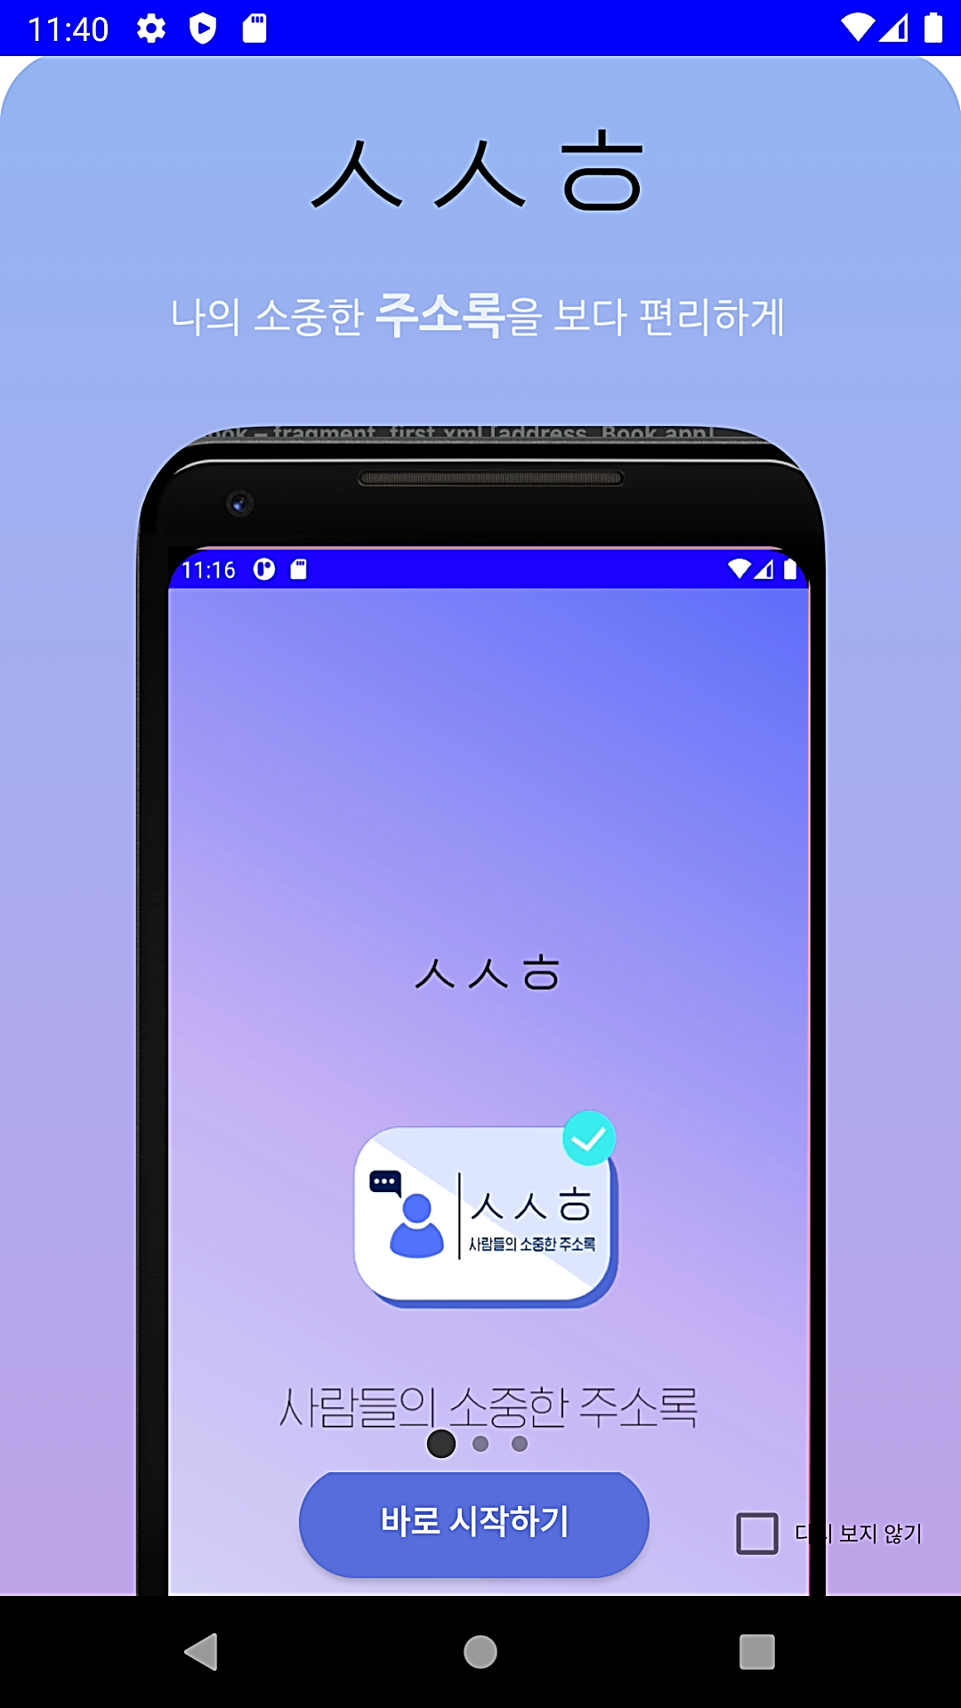
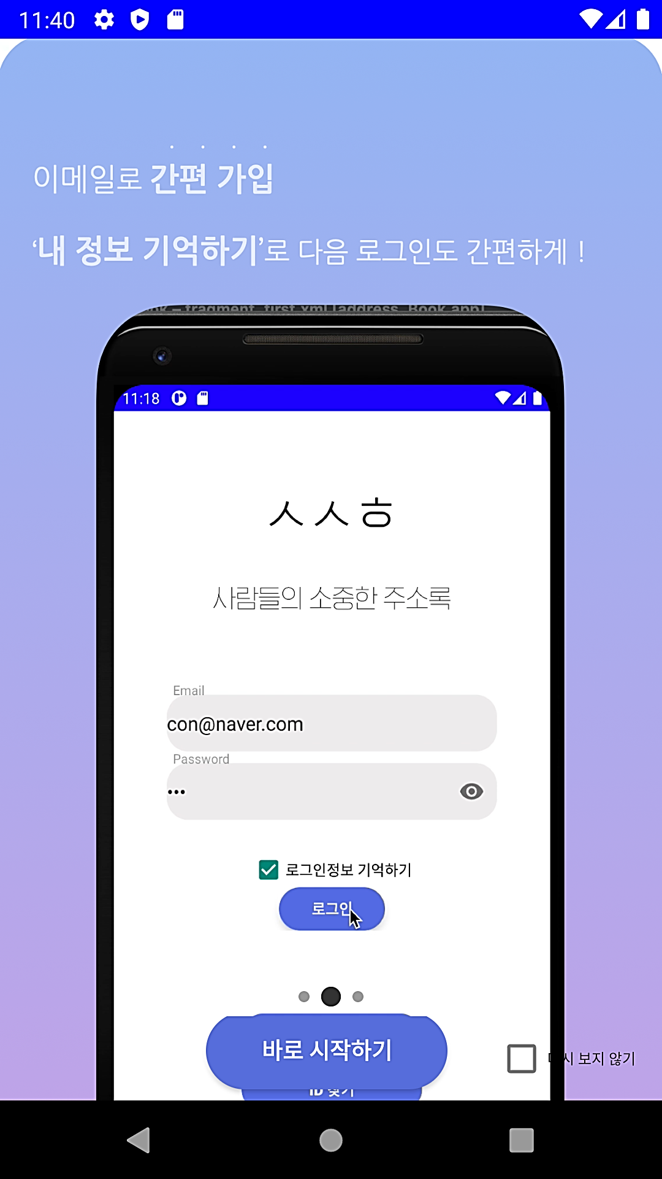
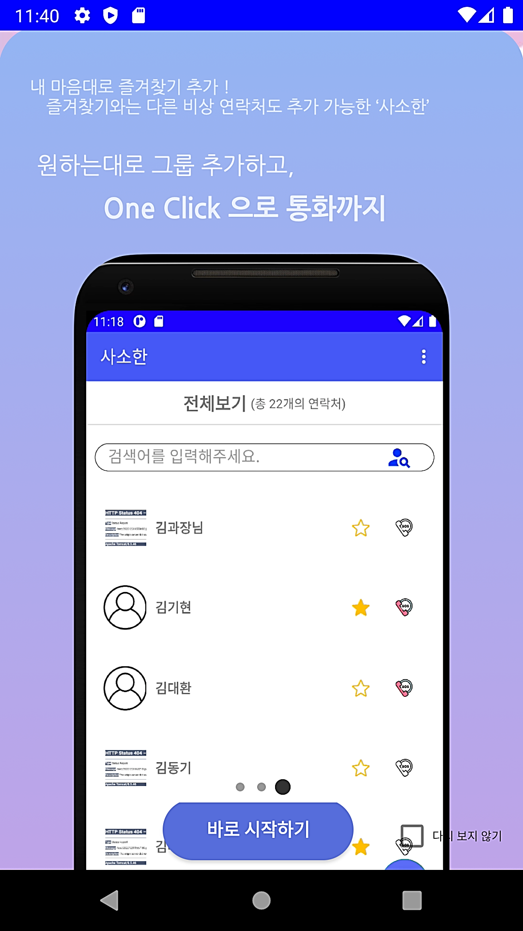



03
ㅅㅅㅎ
사람들의 소중한 주소록
화면 구성
_____ 앱 실행 초기 화면
SPLASH
View Pager - 앱에 대한 간단한 특징 설명
바로 시작으로 Skip 가능

Slide 14
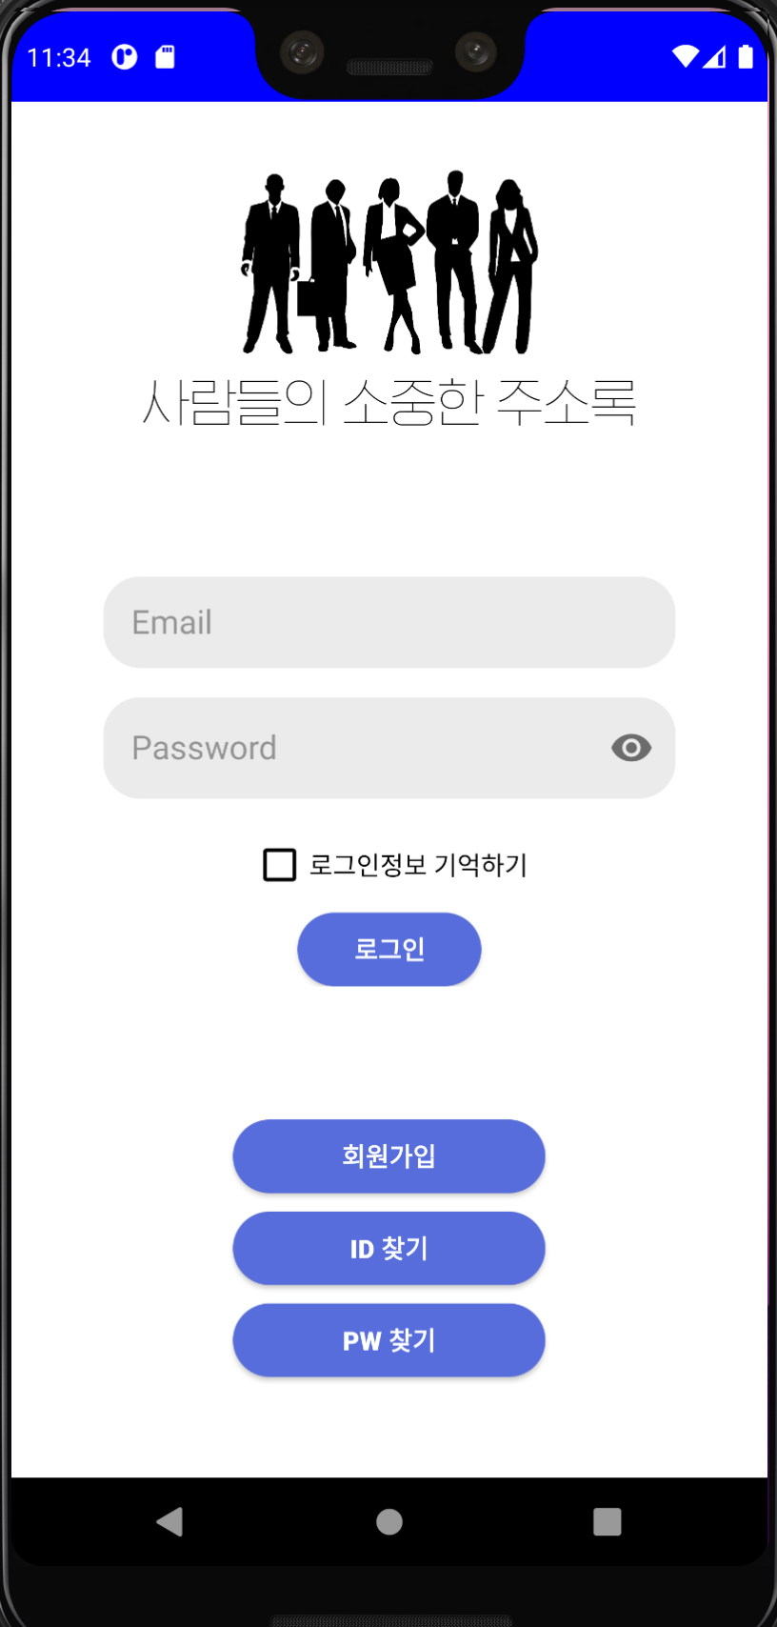
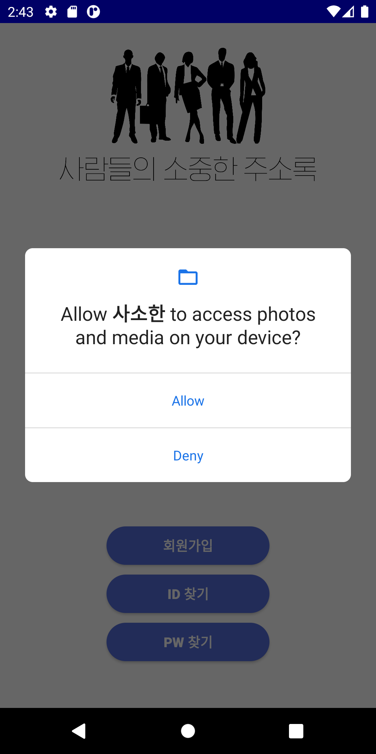
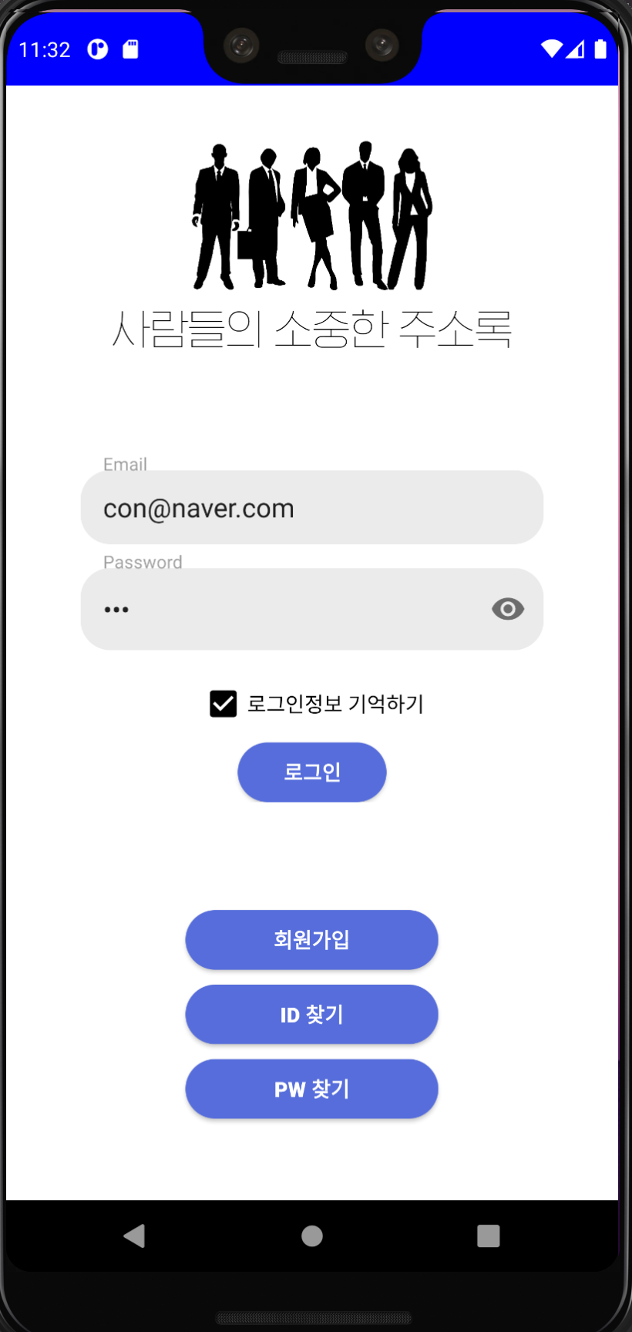
03
ㅅㅅㅎ
사람들의 소중한 주소록
화면 구성
_____ 로그인
[ 앱 접근 허용 ]
[ 선택 시 로그인 정보 기억 ]
ViewPager 종료 후,
로그인 화면에서 허용 여부 확인.
Allow → 앱 사용 가능.
Deny → 앱 종료.
편의성 → 앱 실행 시
매번 Email과
Password를 칠 필요 없음

Slide 15
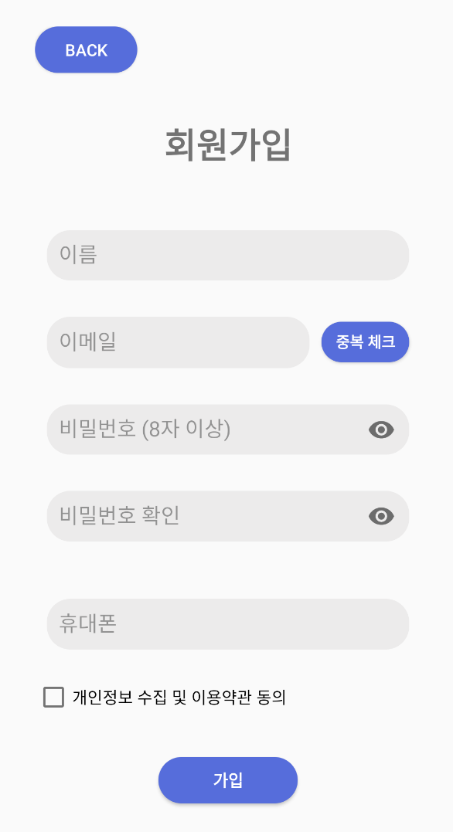
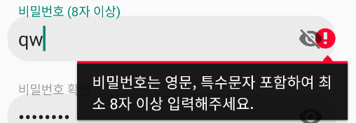
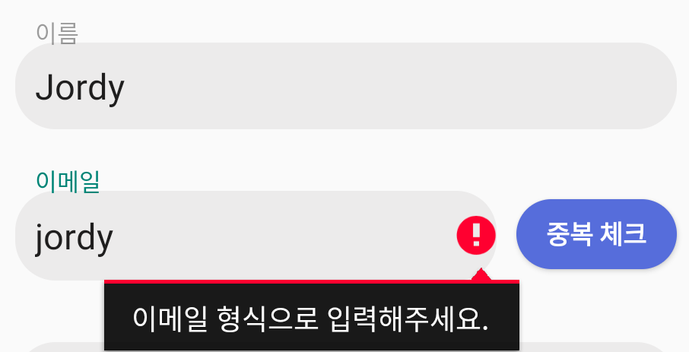
03
ㅅㅅㅎ
사람들의 소중한 주소록
화면 구성
_____ 회원가입
영문, 특수문자, 숫자를 모두 사용해야
비밀번호 설정 가능
→ 아닐 시 경고창 플로팅 + 가입 불가
눈 모양 아이콘 클릭 시
입력한 비밀번호 확인 가능
이메일의 경우, 앱의 ID로 사용되며
이메일 형식으로 입력해야만
중복 체크 및 가입 가능
이용 약관 동의 체크해야 가입 가능

Slide 16
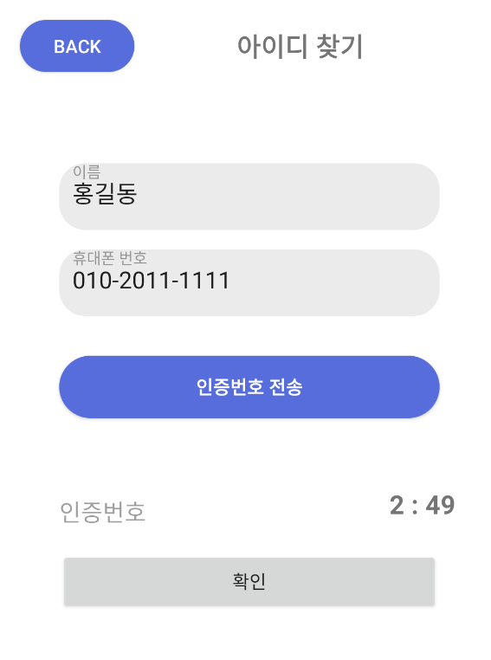
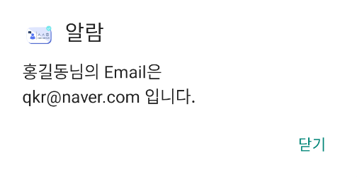
03
ㅅㅅㅎ
사람들의 소중한 주소록
화면 구성
_____ ID 찾기
가입 시 작성한
이름 + 휴대폰 번호로
아이디 찾기 가능!
→ 인증번호는 문자로 전송되며
3분 이내에 입력해야 함

Slide 17
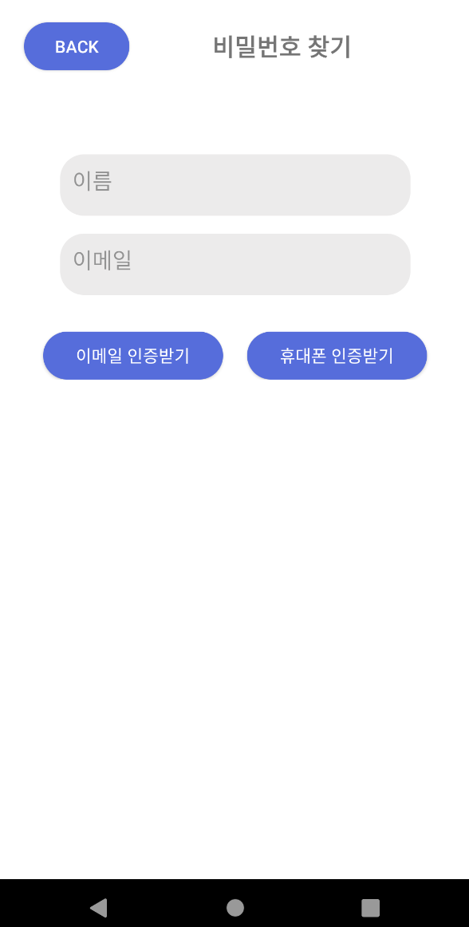
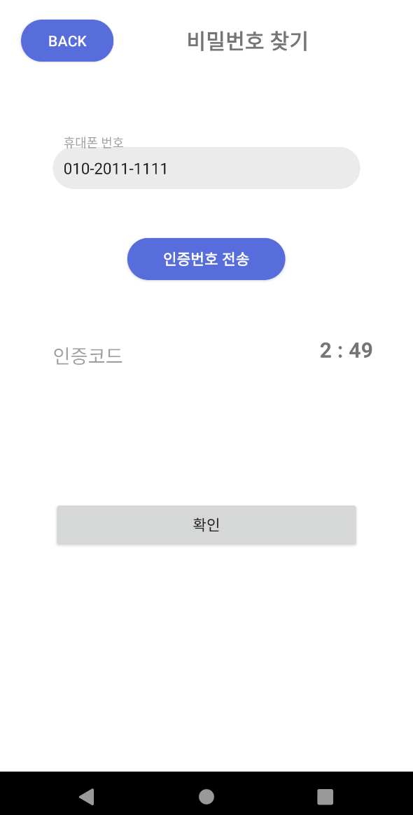
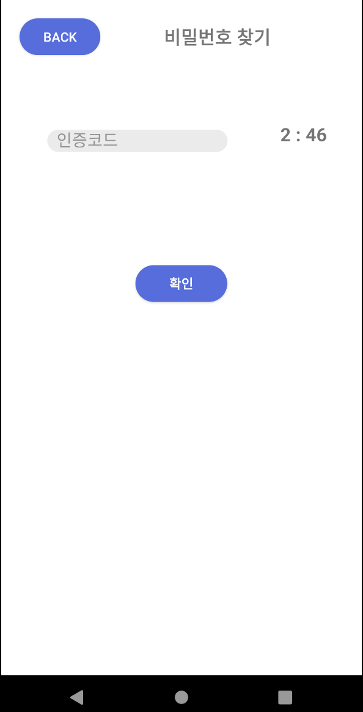
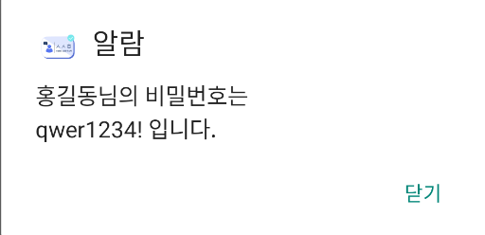
03
ㅅㅅㅎ
사람들의 소중한 주소록
화면 구성
_____ PW 찾기
이메일(ID)로 비밀번호 찾기 가능!
→ 인증번호는 해당 이메일로 전송되며
3분 이내에 입력해야 함
가입시 작성한 휴대폰 번호로 찾기 가능!
→ 인증번호는 문자로 전송되며
3분 이내에 입력해야 함

Slide 18
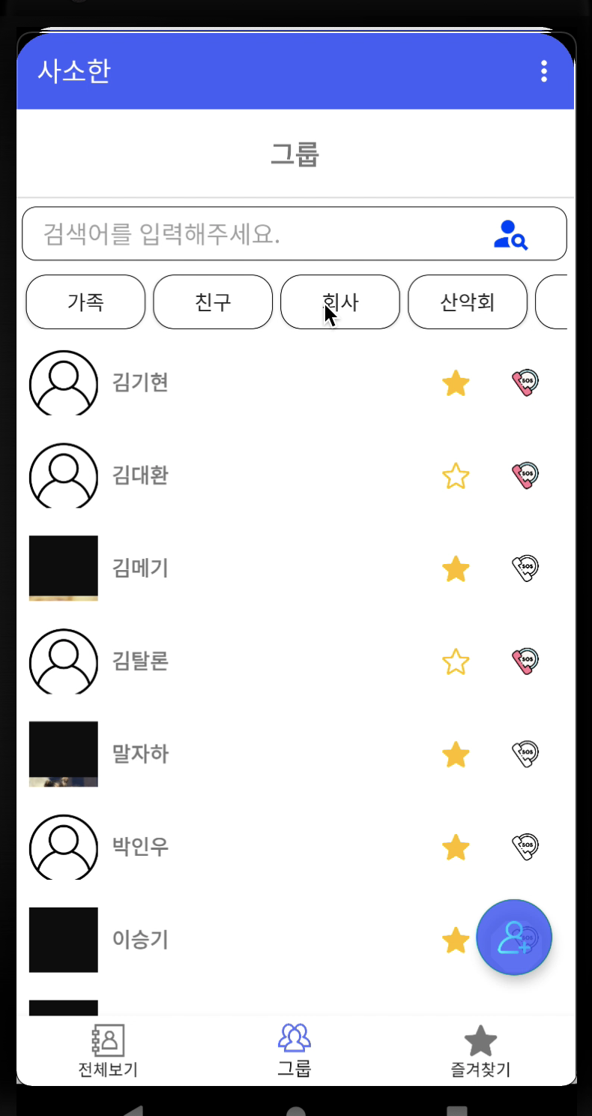
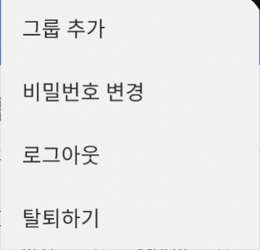
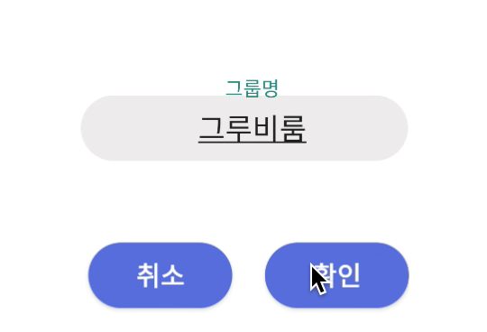
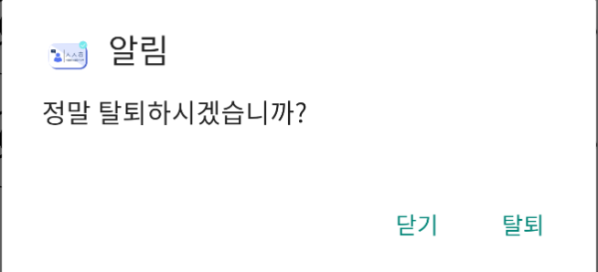
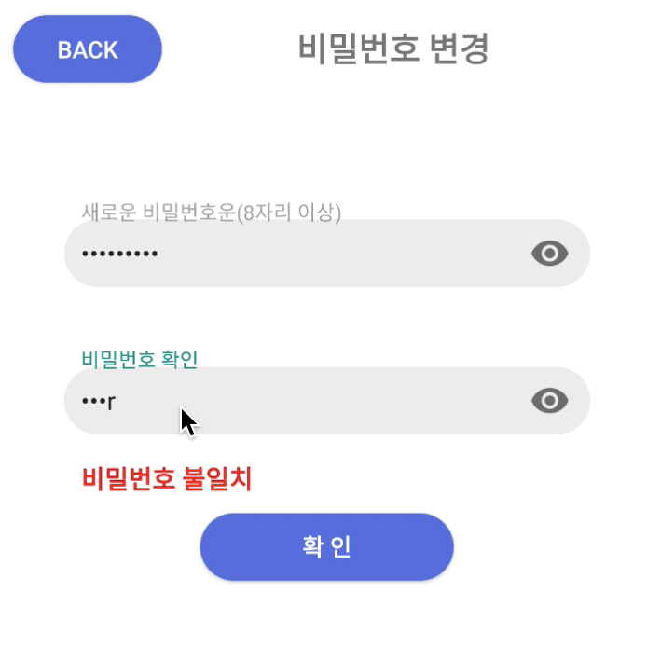
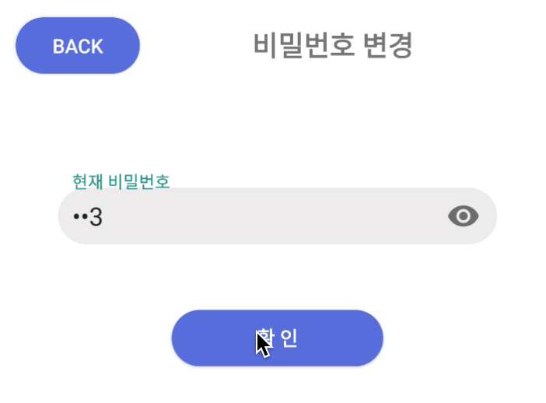


03
_____ 주소록 리스트
ㅅㅅㅎ
사람들의 소중한 주소록
화면 구성
[ Action Bar ]
① 그룹 커스텀 가능
③ 회원 탈퇴
①
②
③
로그아웃 및
로그인 화면 이동
② 비밀번호 변경
[ Tab Bar ]
① 연락처 전체 리스트 (Default)
② 그룹으로 보기 (커스텀 가능)
③ 즐겨찾기한 연락처만 보기
연락처 등록 화면으로 이동
①
②
③

Slide 19
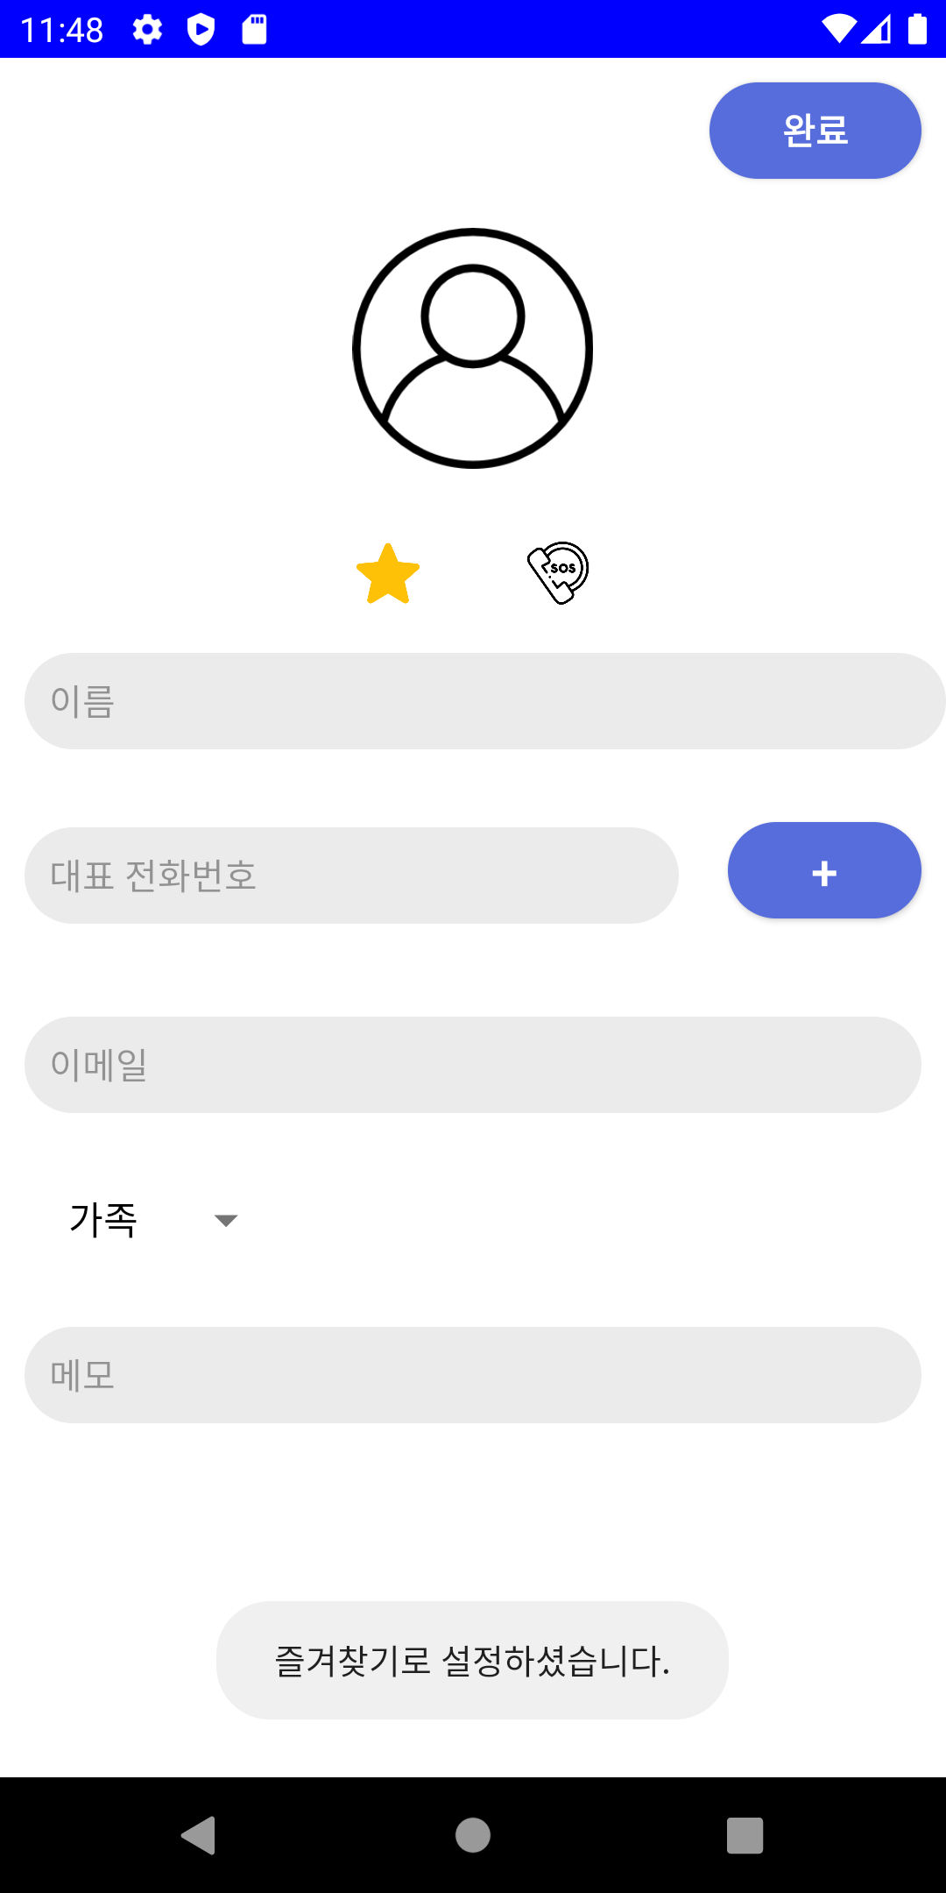

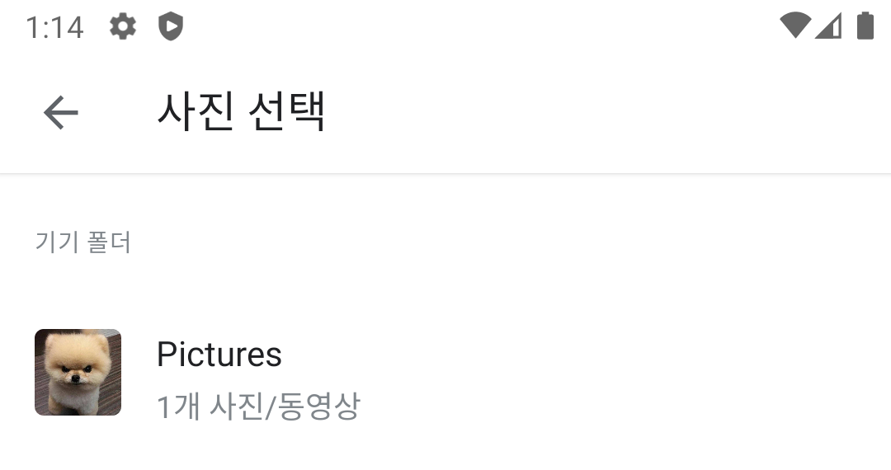
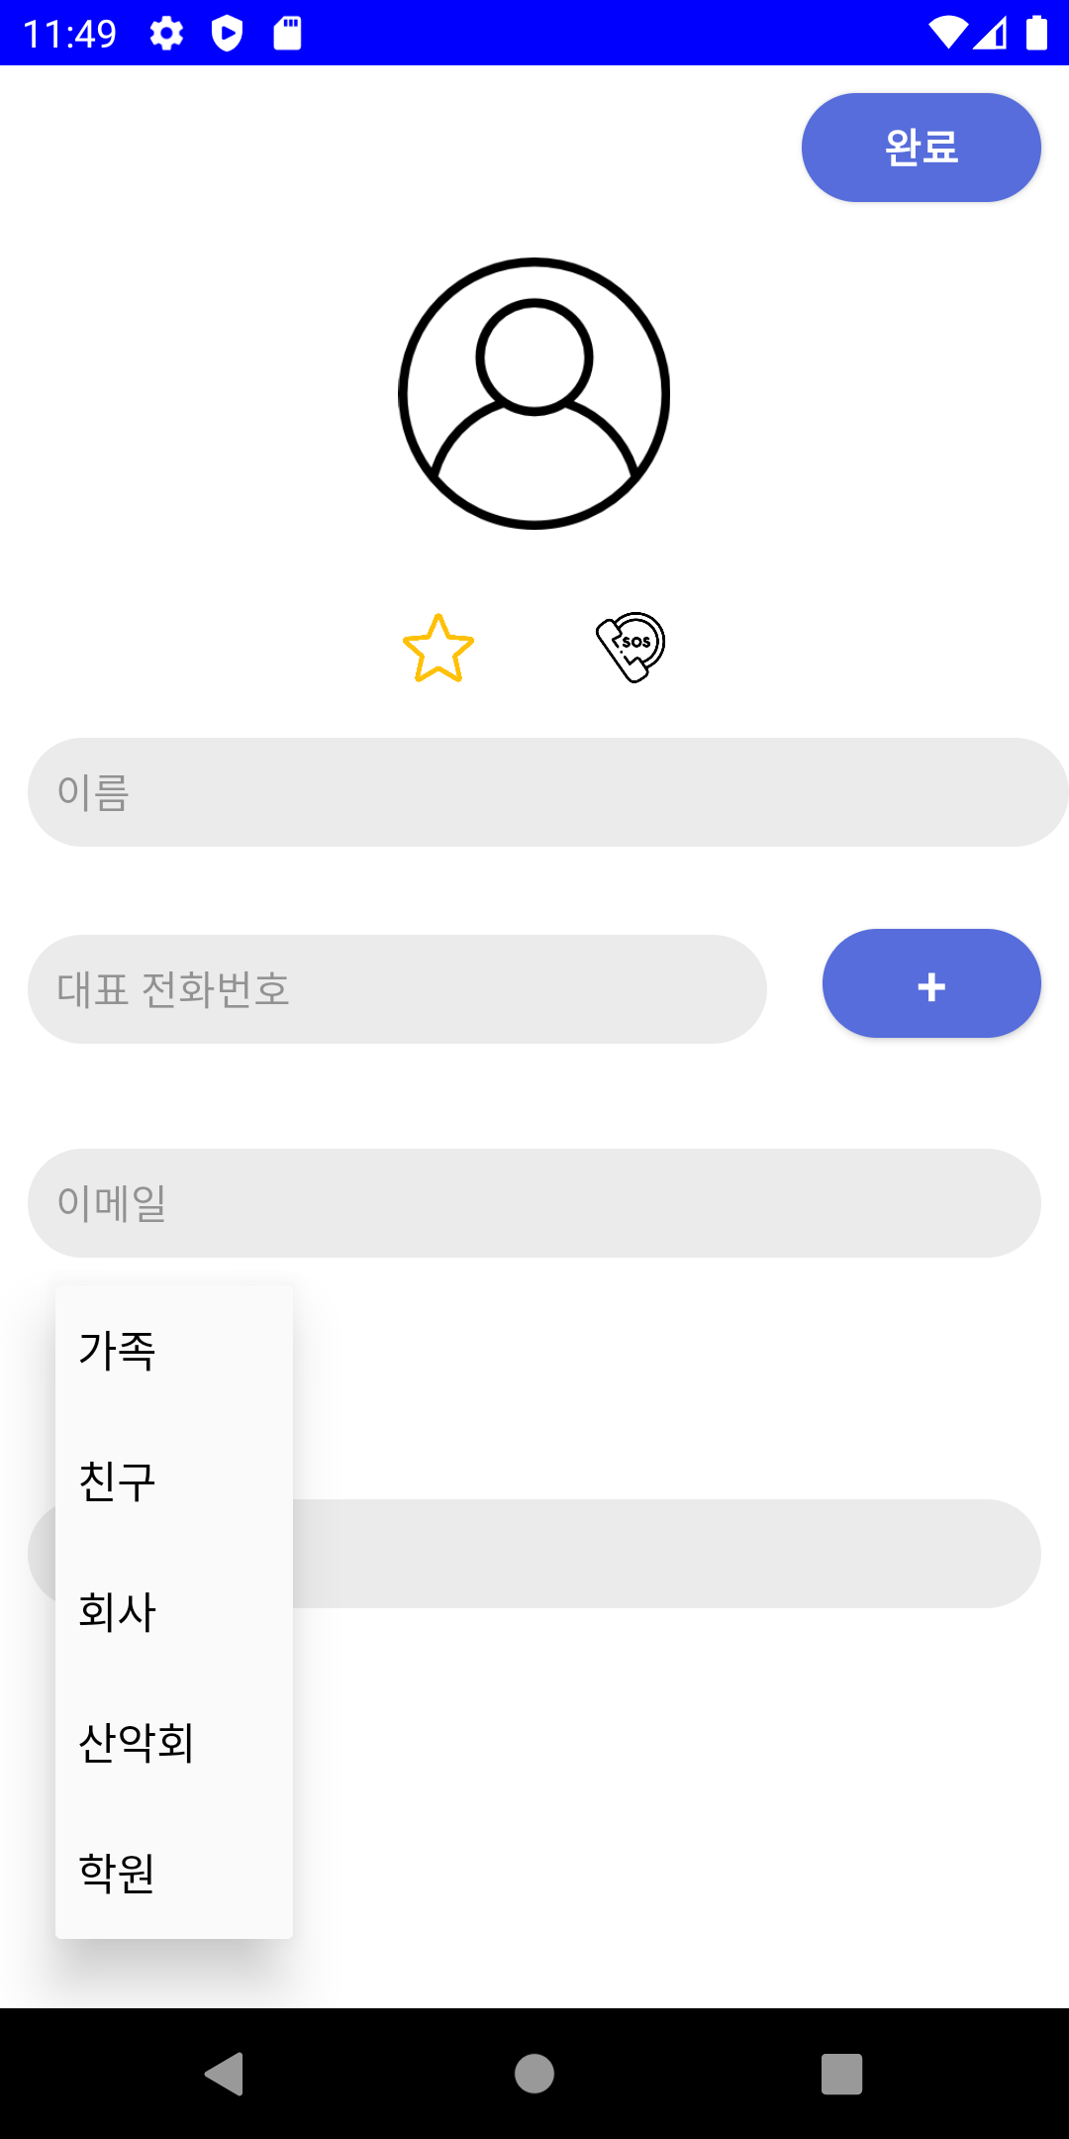
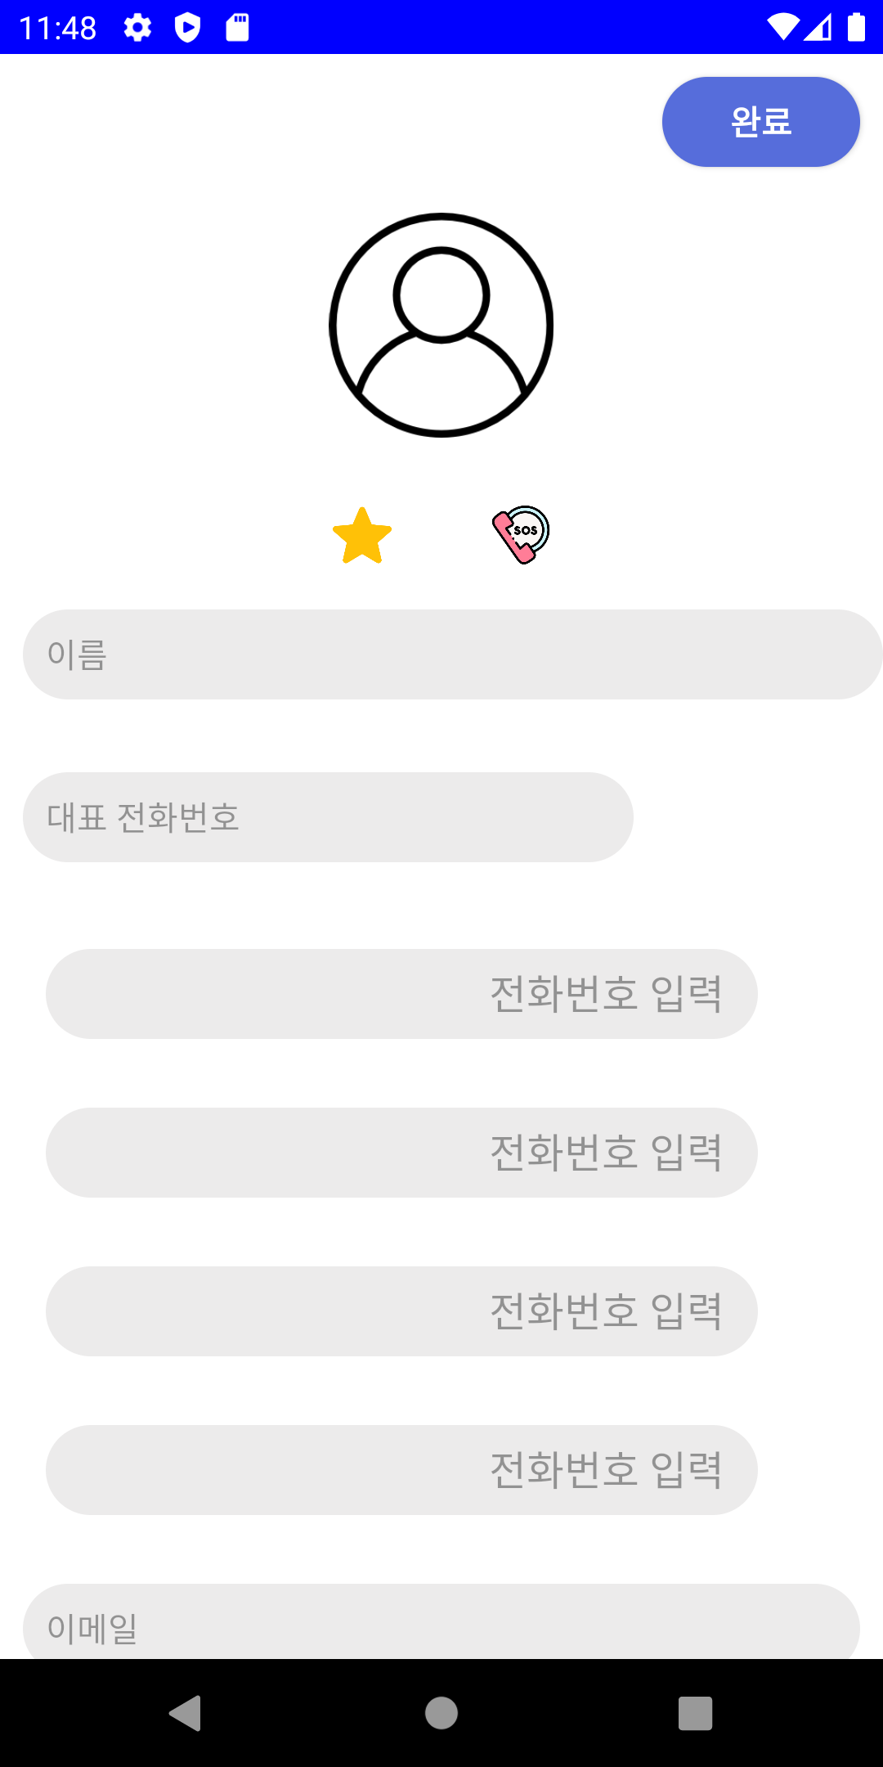
03
_____ 연락처 등록
ㅅㅅㅎ
사람들의 소중한 주소록
화면 구성
해당 아이콘 태그 시
색깔 변화 및 토스트 알림
아이콘으로 현재 상태 파악 가능!
→ 다시 누를 시 해제
기기 내 갤러리에 접근하여
이미지 선택 가능
대표 전화번호 외
최대 4개까지
추가 입력 가능
주소록 리스트 화면에서
그룹을 추가해 놓으면
연락처 등록 시 선택 가능

Slide 20
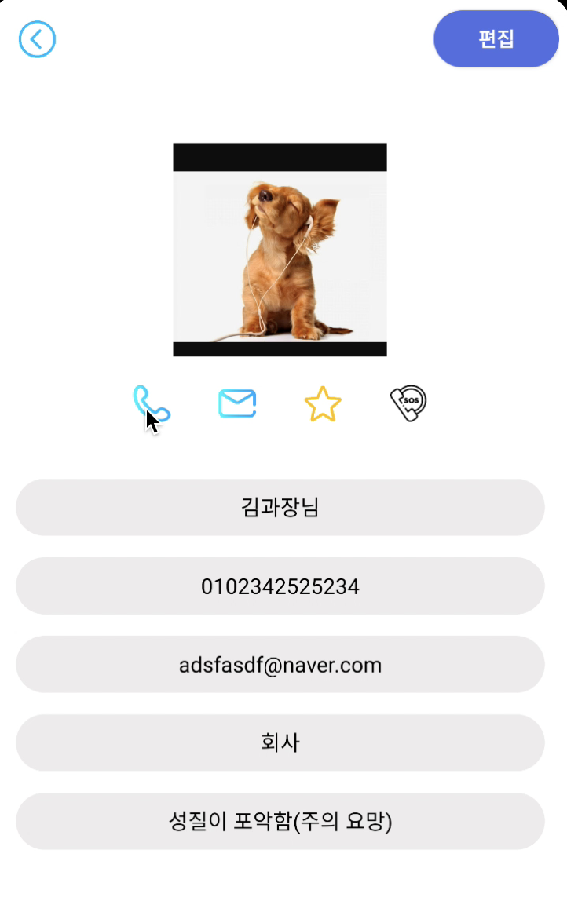
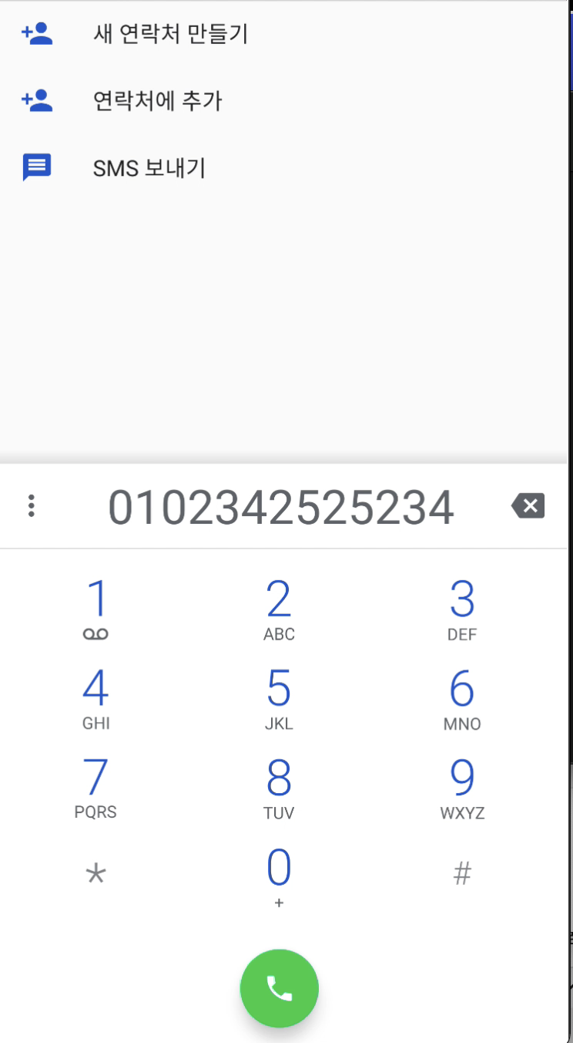
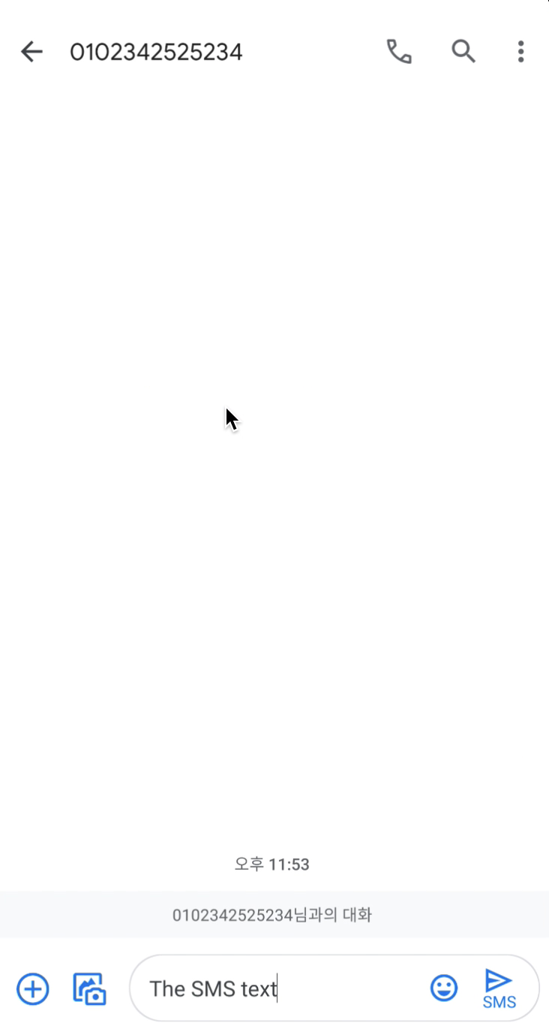
03
_____ 상세 연락처
ㅅㅅㅎ
사람들의 소중한 주소록
화면 구성
리스트에서 정보 클릭 시
해당 연락처의 상세 보기로 이동!
상세보기에서도
즐겨찾기 및 긴급연락처 설정 가능!
① 대표 연락처
기준으로
Dial로 이동
①
②
② 대표 연락처
기준으로
문자로 이동

Slide 21
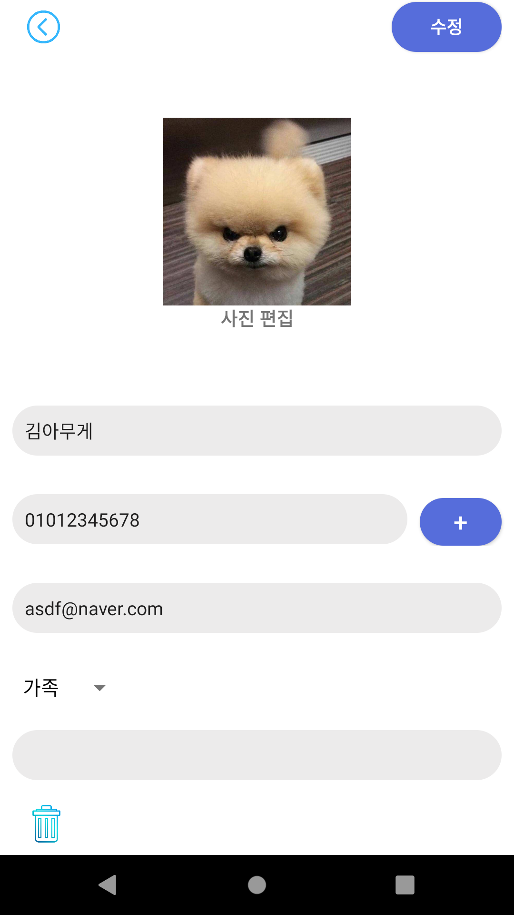
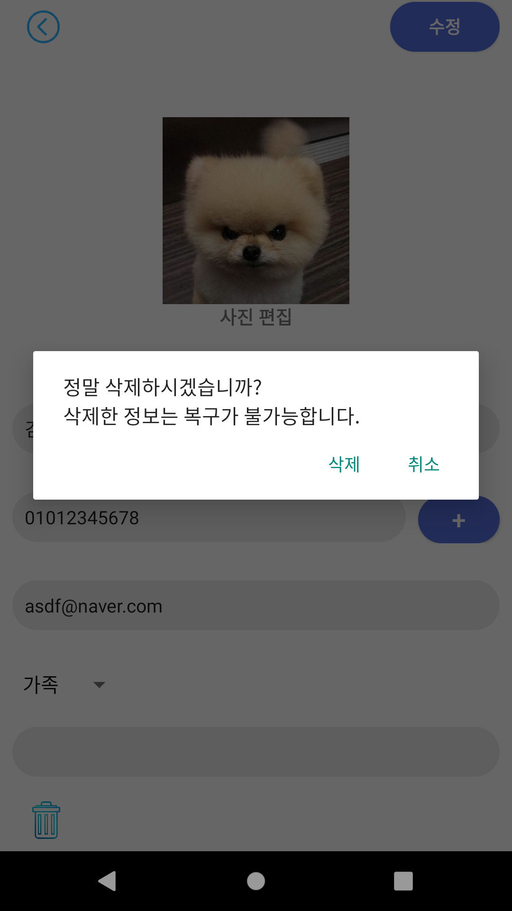
03
_____ 연락처 수정 & 삭제
ㅅㅅㅎ
사람들의 소중한 주소록
화면 구성
[ 삭제 Alert ]
연락처 등록 화면과
전체적인 포맷 일치
→ 통일성
수정 → Update
휴지통 아이콘 → Delete
※ 휴지통 아이콘은 실수로
누르는 상황을 고려하여
Alert으로 다시 한번 확인

Slide 22
Q & A
Copyright © 2020 - 김대환, 박경미, 박인영, 송예진, 유민규 All rights reserved.

